Slide 1



TRƯỜNG TIỂU HỌC LÊ QUÝ ĐÔN
NHIỆT LIỆT CHÀO MỪNG CÁC THẦY CÔ GIÁO VỀ DỰ GIỜ

Slide 2

Luyện từ và câu
Lớp 4

Slide 3


Từ đơn và từ phức

Slide 4

Luyện từ và câu
TỪ ĐƠN VÀ TỪ PHỨC
Câu sau đây có 14 từ, mỗi từ được phân cách bằng một dấu gạch chéo:
Nhờ / bạn / giúp đỡ / , lại / có / chí / học hành /, nhiều / năm / liền /, Hanh / là / học sinh / tiên tiến /.

Slide 5

Luyện từ và câu
TỪ ĐƠN VÀ TỪ PHỨC
Hãy chia các từ trên thành hai loại:
Từ chỉ gồm một tiếng(từ đơn).
M: nhờ
-Từ gồm nhiều tiếng (từ phức).
M: giúp đỡ

Slide 6
Luyện từ và câu
TỪ ĐƠN VÀ TỪ PHỨC
Câu sau đây có 14 từ, mỗi từ được phân cách bằng một dấu gạch chéo:
Nhờ / bạn / giúp đỡ / , lại / có / chí / học hành /, nhiều / năm / liền /, Hanh / là / học sinh / tiên tiến /.

Slide 7
Luyện từ và câu
TỪ ĐƠN VÀ TỪ PHỨC
Từ đơn | Từ phức
nhờ, bạn, lại, có, chí, nhiều, năm, liền, Hanh, là | giúp đỡ, học hành, học sinh, tiên tiến

Slide 8

Tiếng dùng để làm gì?
Tiếng dùng để cấu tạo từ
+ Có thể dùng một tiếng cấu tạo nên 1 từ. Đó là từ đơn.
+ Có thể dùng từ 2 tiếng trở lên để tạo nên 1 từ. Đó là từ phức.

Slide 9
Từ dùng để làm gì?
Từ dùng để:
+ Biểu thị sự vật, hoạt động, đặc điểm,… (tức là biểu thị ý nghĩa).
+ Cấu tạo câu.

Slide 10
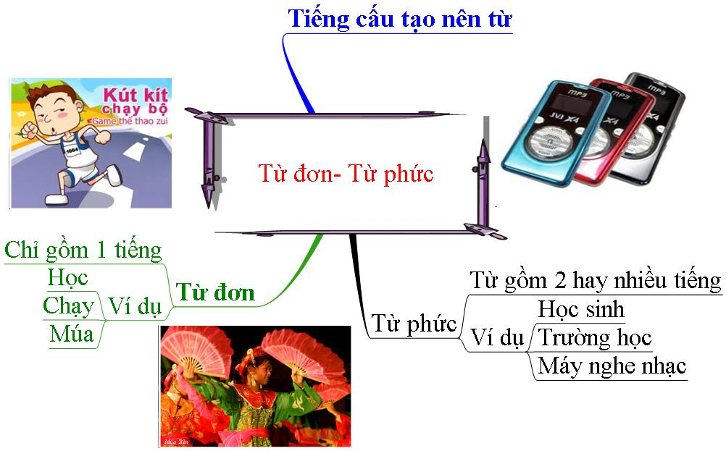

Slide 11


Thứ ngày tháng năm 2011
Toán:
Luyện tập-thực hành:

Slide 12
Dùng dấu gạch chéo để phân cách các từ trong hai câu thơ cuối đoạn. Ghi lại các từ đơn, từ phức trong đoạn thơ.
Chỉ / còn / truyện cổ / thiết tha /
Cho / tôi / nhận mặt / ông cha / của / mình /
Rất công bằng , rất thông minh
Vừa độ lượng lại đa tình, đa mang.

Slide 13
Từ đơn | Từ phức
rất , vừa , lại | công bằng, thông minh, độ lượng, đa tình, đa mang

Slide 14

Tìm thêm từ đơn, từ phức
và đặt câu với mỗi từ đó.

Slide 15





Kính chúc quý thầy cô, các em học sinh
khoẻ mạnh và hạnh phúc.
.

